Slide 1


Slide 2

Faculty: Systems engineer
Course: Deep Learning
Topic: Concepts basic of Deep Learning
________________________________________________
Professor: Luis Fernando Castellanos Guarin
Email: Luis.castellanosg@usantoto.edu.co
Phone: 3214582098

Slide 3

CONTENIDO
Perceptrón
Neuronas lineales adaptativas
Clasificadores de SCIKIT-LEARN
Predicción de flores usando un perceptrón.

Slide 4

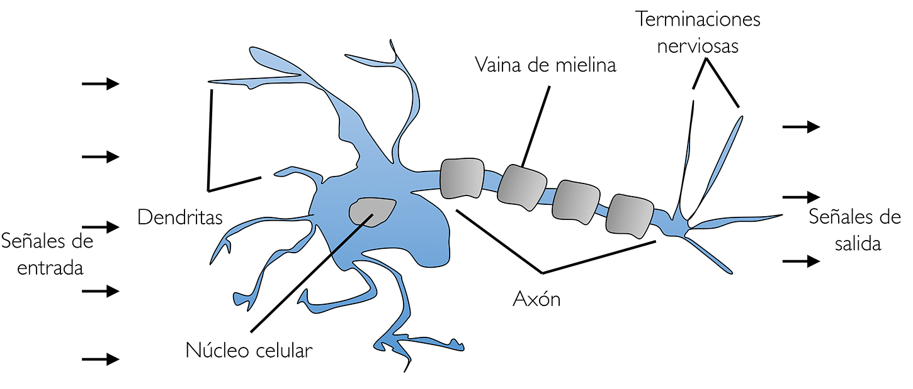
Como funciona el cerebro biológico?
En 1943, Warren McCullock y Walter Pitts publicaron el primer concepto de una célula cerebral.
Las neuronas son células nerviosas interconectadas en el cerebro que participan en el proceso y la transmisión de señales eléctricas y química.

Slide 5
Como funciona el cerebro biológico?
Umbral de carga
¿Carga eléctrica supera el umbral?
Genera Señal eléctrica
Señal eléctrica
SI
Neurona
Señal eléctrica
McCullock y Pitts descubrieron que una neurona recibe muchas señales eléctricas mediante las dendritas y si la señal acumulada supera el umbral programado para esa neurona, se generara una señal eletrica de salida.

Slide 6

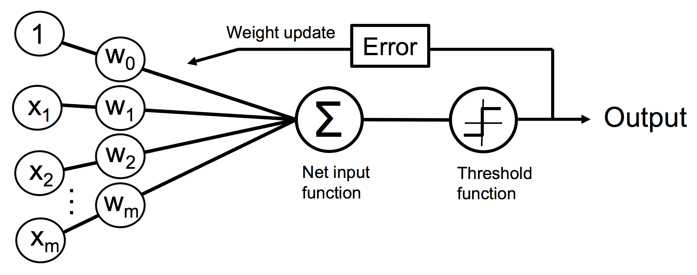
Perceptrón (un autómata de percepción y reconocimiento)
Neurona Artificial
(software)
Neurona biológica

Slide 7
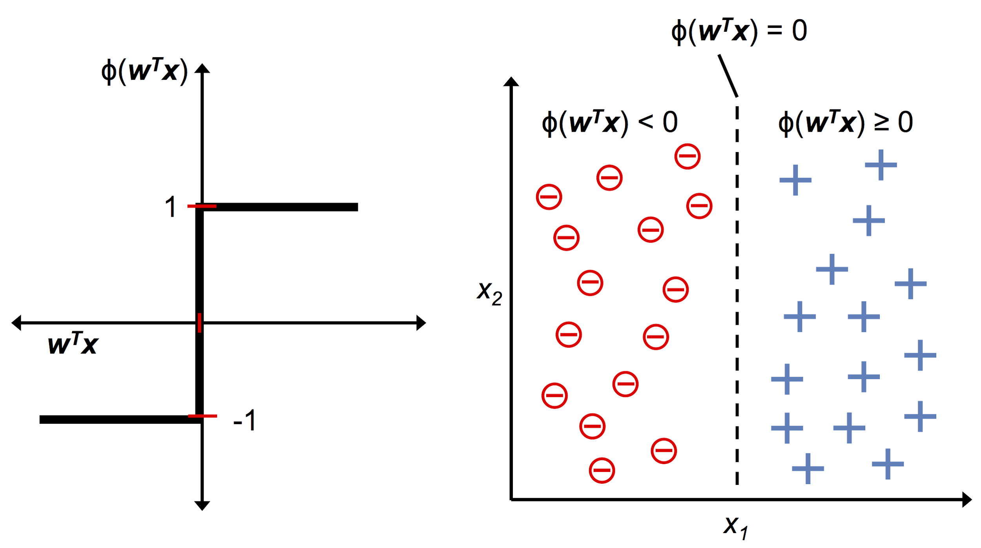
Perceptrón (un autómata de percepción y reconocimiento)
Un algoritmo que recibe una serie de valores negativos y positivos y si la sumatoria de sus valores pueden “excitar” o “no”(En caso que lo haga generara un valor a otro algoritmo).

Slide 8
código de un perceptrón en PYTHON
Perceptrón (un autómata de percepción y reconocimiento)
import numpy as np
class Perceptron(object):
"""Perceptron classifier.
Parameters
------------
eta : float
Learning rate (between 0.0 and 1.0)
n_iter : int
Passes over the training dataset.
random_state : int
Random number generator seed for random weight
initialization.
Attributes
-----------
w_ : 1d-array
Weights after fitting.
errors_ : list
Number of misclassifications (updates) in each epoch.
"""
def __init__(self, eta=0.01, n_iter=50, random_state=1):
self.eta = eta
self.n_iter = n_iter
self.random_state = random_state
def fit(self, X, y):
"""Fit training data.
Parameters
----------
X : {array-like}, shape = [n_samples, n_features]
Training vectors, where n_samples is the number of samples and
n_features is the number of features.
y : array-like, shape = [n_samples]
Target values.
Returns
-------
self : object
rgen = np.random.RandomState(self.random_state)
self.w_ = rgen.normal(loc=0.0, scale=0.01, size=1 + X.shape[1])
self.errors_ = []
for _ in range(self.n_iter):
errors = 0
for xi, target in zip(X, y):
update = self.eta * (target - self.predict(xi))
self.w_[1:] += update * xi
self.w_[0] += update
errors += int(update != 0.0)
self.errors_.append(errors)
return self
def net_input(self, X):
"""Calculate net input"""
return np.dot(X, self.w_[1:]) + self.w_[0]
def predict(self, X):
"""Return class label after unit step"""
return np.where(self.net_input(X) >= 0.0, 1, -1)

Slide 9
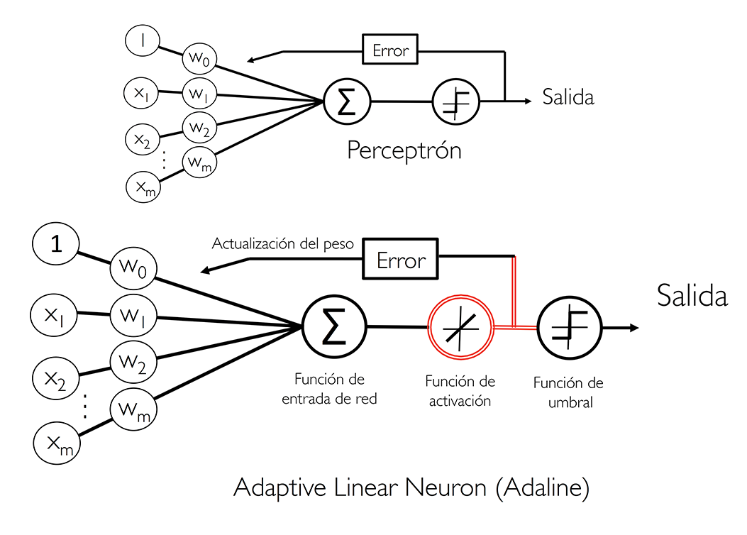
Neuronas lineales adaptativas - ADALINE
Compara las etiquetas de clase verdaderas con las etiquetas de clase predichas.
Compara las etiquetas de clase verdaderas con salida de valores continuos de la función de activación lineal para calcular el error del modelo y actualizar pesos
ADALINE, Surge como una mejora al perceptrón pues permite definir y minimizar las funciones de coste continuas. Esto sienta las bases para la compresión de algoritmos de aprendizaje automático como la regresión logística, maquina de vectores de soporte y modelos de regresión.

Slide 10

Clasificadores (algoritmos) de aprendizaje automático con SCIKIT-LEARN

Slide 11

Clasificadores de SCIKIT-LEARN
Los Algoritmos más populares para clasificación, como regresión logística, maquinas de vectores de soporte y arboles de decisión.
Ejemplos de SCIKIT-LEARN
Fortalezas y debilidades de los clasificadores.

Slide 12
Clasificadores de SCIKIT-LEARN
En machine learning un algoritmo de clasificación solo es apropiado para una tarea problemática…difícilmente para dos o más.

Slide 13


Clasificadores de SCIKIT-LEARN
Viejos métodos y poco prácticos.
Nuevos métodos y muy prácticos.
Perceptrón
ADALINE
SCIKIT-LEARN

Slide 14
Clasificadores de SCIKIT-LEARN
Resumen (paso a paso para hacer una IA)
Conocer el dataset
Dividir los datos (entrenamiento / testeo)
Escalado y normalización de valores
Entrenar modelo.
Realizar predicciones
Valorar el modelo.
Visualizar resultados (opcional)

Slide 15
Que otros modelo existen?
TALLER PARA CASA: ver videos sobre:
Regresión lineal (simple/múltiple)
Regresión logística y probabilidades condicionales.
Vectores de soporte.
Árboles de decisión
K-vecinos (k-means).
Para conocer de forma genérica la funcionalidad de esos modelos

Slide 16
¿Pero qué tipos de modelos de IA Existen?
Regresión lineal (Es método para encontrar el patrón con una "Mejor Línea de Ajuste")
Regresión logística.
Árboles de decisión.
Vectores de soporte
K-means
Redes bayesianas
Deep learning

Slide 17
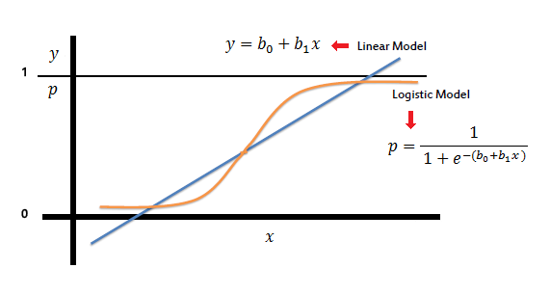
Regresión logística
Regresión logística: Es una técnica de aprendizaje supervisado para clasificación. Es muy usada en muchas industrias debido a su escalabilidad y explicabilidad.
Podemos diferenciar tres tipos de regresiones logísticas:
Regresión Logística Binaria: es la Regresión Logística clásica, en la que hay dos clases a predecir.
Regresión Logística Multinomial: hay más de dos categorías a predecir, pero las clases no guardan ningún orden entre ellas (determinar el texto de un artículo del periódico es de: Entretenimiento, Deportes, Política)
Regresión Logística Ordinal: hay más de dos categorías a predecir y existe un orden entre las categorías (por ejemplo predecir en que posición va a quedar cada equipo al final de la liga de futbol)

Slide 18
Regresión logística
Iniciaremos con la Regresión Logística Binaria:
La usaremos para clasificar situaciones con dos posibles estados binarios (1 ó 0)_ “SI/NO” o en un número finito de “etiquetas” o “clases” múltiple.
Algunos Ejemplos de Regresión Logística son:
Clasificar si el email que llega es Spam o No
un tumor clasificado como “Benigno” o “Maligno”.

Slide 19
Regresión logística – ejercicio 1: aprobar examen vs horas de estudio
Conociendo el dataset (datos):
El profesor “Freddy Michael Kruege Myres”, no tiene claro que tiempo recomendarle a los estudiantes para que estudien para el examen y con ello garantizar las mejores notas de los estudiantes.
Por lo tanto recolecta la base de datos de los últimos 2000 exámenes donde están las horas que estudiaron y si aprobó o reprobó.
La base de datos esta disponible en:
https://github.com/luisFernandoCastellanosG/Machine_learning/tree/master/Databaset_para_trabajar_sklearn
Denominada: horas_estudio_vs_aprobacion.csv
Pasos:
Importar la librerías
Cargar el dataset al entorno de trabajo usando Google drive
Conociendo los datos
Prepara los datos de entrenamiento
Importa el módulo LogisticRegression de la librería scikit-learn
Entrenar la regresión logística con los datos de entrenamiento
Usar el modelo entrenado para obtener las predicciones con datos nuevos
Obtener las probabilidades de la predicción

Slide 20
Regresión logística – ejercicio 1: aprobar examen vs horas de estudio
Pasos:
Importar la librerías
import numpy as np #Mejora el soporte para vectores y matrices
import pandas as pd #Estructura de datos (Ciencia de datos)
import matplotlib.pyplot as plt #Para graficar
import seaborn as sns #interfaz de alto nivel para dibujar gráficos estadísticos (basada en matplotlib)
2. Cargar el dataset al entorno de trabajo usando Google drive
from google.colab import drive
drive.mount('/content/gdrive')
2.1. Cargar el dataset en un dataframe de pandas
df = pd.DataFrame()
df = pd.read_csv('…/horas_estudio_vs_aprobacion.csv', encoding='utf-8')

Slide 21
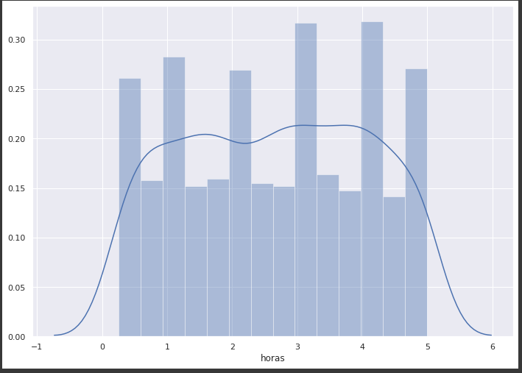
Regresión logística – ejercicio 1: aprobar examen vs horas de estudio
3. Conociendo los datos
#primeros 5 regirstros del dataframe
df.head()
#dimensiones del dataframe
df.shape
3.1 visualizando la distribución de los datos.
sns.set(rc={'figure.figsize':(11.7,8.27)}) #tamaño del grafico
sns.distplot(df['horas']) #agregamos los datos
plt.show()

Slide 22
Regresión logística – ejercicio 1: aprobar examen vs horas de estudio
4.Separando los datos para el entrenamiento
#En X colocaremos el tiempo de estudio que tomaron los estudiantes antes del examen
#apilamos los datos que vienen en 1d a 2d
#opcion 1: usamos np.c_
X = pd.DataFrame(np.c_[df['horas']], columns = ['horas'])
#opcion2: usamos .reshape(-1, 1)
X = np.array(df['horas']).reshape(-1, 1)
#En Y colocaremos el resultado del examen (1 / 0 ) (aprobado / reprobado)
y= np.array(df['aprueba'])
print(X)
5. importamos la clase LogisticRegresion de scikit-learn.
#clase de regresión logistica disponsible en sklearn
from sklearn.linear_model import LogisticRegression
#Creamos una instancia de la Regresión Logística
regresion_logistica = LogisticRegression()

Slide 23
Regresión logística – ejercicio 1: aprobar examen vs horas de estudio
6. Entrena la regresión logística con los datos de entrenamiento
#entrenando
regresion_logistica.fit(X,y)
7. Haciendo predicciones.
Tomaremos una grupo de horas y miraremos que probabilidad de pasar el examen tenemos
#definimos que pasa si el estudiante estudia entre 1 a 6 horas
X_nuevo = np.array([1, 2, 3, 4, 5, 6]).reshape(-1,1)
#ejecutamos la predicción
prediccion = regresion_logistica.predict(X_nuevo)
print(prediccion)
¿Que predicción que nos dio es buena?

Slide 24
Regresión logística – ejercicio 1: aprobar examen vs horas de estudio
8. Generando probabilidades de la predicción
probabilidades_prediccion = regresion_logistica.predict_proba(X_nuevo)
#la primera columna es la probabilidad de reprobar
#la segunda columna es la probabilidad de aprobar
print(probabilidades_prediccion)
#si solo nos interesa la probabilidad de aprobar
print(probabilidades_prediccion[:,1])
¿Es buena la inferencia de aprobación?

Slide 25
Regresión logística – ejercicio 2: aprobar examen (estudio y tutorías)
Con los mismos pasos pero ahora con una variable nueva:
Horas de estudio + Horas de tutoría vs (aprobó / reprobó)
Pasos:
1.Cargando Librerías necesarias
import pandas as pd
import numpy as np
import seaborn as sns
import matplotlib.pyplot as plt
from sklearn import metrics
from sklearn.linear_model import LogisticRegression
from sklearn.model_selection import train_test_split
2. Cargar el dataset en un dataframe de pandas
df = pd.DataFrame()
df = pd.read_csv('....../horas_estudio_tutorias_vs_aprobacion.csv', encoding='utf-8')

Slide 26
Regresión logística – ejercicio 2: aprobar examen (estudio y tutorías)
3. Conociendo los datos
#primeros 5 registros del dataframe
df.head()
3.1 visualizando el tamaño de los datos.
#dimensiones del dataframe
print("matrix df [MxN] ->"+str(df.shape))
#verificamos que no hayan nulos
print("---Columnas con valores nulos--")
print(df.isnull().sum())
3.2 visualizando la distribución de los datos.
sns.set(rc={'figure.figsize':(11.7,8.27)}) #tamaño del grafico
sns.distplot(df['tutorias_mes']) #agregamos los datos
plt.show()

Slide 27
Regresión logística – ejercicio 2: aprobar examen (estudio y tutorías)
Separando los datos para el entrenamiento
Separaremos las características y etiquetamos como X e Y respectivamente.
la variable X (horas_autoestudio_diario + tutorias_mes)
la varible Y (aprobo_perdio)
x = df.drop('aprobo_perdio',axis = 1)
y = df.aprobo_perdio
Dividiremos los datos en conjuntos de train y test. Esto separará 25%(! valor predeterminado) de los datos en un subconjunto para la parte de prueba y el 75% restante se usará para nuestro subconjunto de entrenamiento.
#separamos los datos 25%(test) y 75%(train)
x_train, x_test, y_train, y_test = train_test_split(x, y, random_state=4)
#Si deseamos cambiar la proporción solo debemos agregar la variable test_size=0.x
x_train, x_test, y_train, y_test = train_test_split(x, y, random_state=4,test_size=0.2)
¿De que depende la proporción de datos para entrenamiento?
¿Que hace que se escoja un 25% o un 20% o un 30%?

Slide 28
Regresión logística – ejercicio 2: aprobar examen (estudio y tutorías)
5. importamos la clase LogisticRegresion de scikit-learn.
#Creamos una instancia de la Regresión Logística
regresion_logistica = LogisticRegression()
6. Entrena la regresión logística con los datos de entrenamiento
#entrenando modelo de regresión logistica
regresion_logistica.fit(x,y)
7.Haciendo predicciones
#usaremos el 25% de los datos para probar el modelo
#ejecutamos la predicción con datos de prueba (x_test)
y_prediccion = regresion_logistica.predict(x_test)

Slide 29
Regresión logística – ejercicio 2: aprobar examen (estudio y tutorías)
8. Generando probabilidades de la predicción
#comparamos los datos de predicción (y_prediccion) VS los datos de prueba (y_test)
exactitud = metrics.accuracy_score(y_test, y_prediccion)
print("exactitud_percentaje= "+str(100 * exactitud))
probemos con datos manuales para probar el modelo
#hagamos prediccion con datos manuales:
# [horas_estudio , horas_tutoria]
#1-estudiante: [ 4 , 38 ]
#2-estudiante: [ 8 , 29 ]
#3-estudiante: [ 1 , 1 ]
alumnos=np.array([[4, 38], [8, 29],[1,1],[0,0]])
x_nuevo = pd.DataFrame(alumnos,columns = ['horas_autoestudio_diario','tutorias_mes'])
y_prediccion = regresion_logistica.predict(x_nuevo)
print(y_prediccion)
¿Tiene lógica la predicción del modelo?

Slide 30
Tarea de regresión lineal y logísticas:
En la carpeta de github:
https://github.com/luisFernandoCastellanosG/Machine_learning/tree/master/Databaset_para_trabajar_sklearn
Descargar el dataset denominado: mercadeo_bancario.csv
El conjunto de datos proviene del repositorio UCI Machine Learning, (con unos cambios que se le realizaron) y está relacionado con campañas de marketing directo (llamadas telefónicas) de una institución bancaria portuguesa.
El objetivo de clasificación es predecir si el cliente se suscribirá (1/0) a un depósito a plazo (variable y)

Slide 31
Tarea de regresión lineal y logísticas:
Variables del dataset
edad (numérica)
trabajo: tipo de trabajo (categórico: "admin”, "housemaid", "management", "retired", "self-employed", "student", "technician", "unemployed", "unknown")
conyugal: estado civil (categórico: "divorciado", "casado", "único", "desconocido")
educación (categórica: “preschool", “primary_school", “tecnical_school", " Technological_school", "illiterate", "professional.course", "university.degree", "unknown")
Total_hijos: número total de hijos
credito_sin_pago: ¿tiene crédito en incumplimiento de pago? (categóricamente: "no", "sí", "desconocido")
prestamo_vivienda: ¿tiene préstamo de vivienda? (categóricamente: "no", "sí", "desconocido")
prestamo_personal: ¿tiene préstamo personal? (categóricamente: "no", "sí", "desconocido")
valor_préstamo:(numérico) es el valor total del prestamos que tiene con el banco
tarjetas_credito: Número de tarjetas de crédito con otros bancos
contacto: tipo de comunicación de contacto (categórico: "celular", "teléfono")
mes: último mes de contacto del año (categórico: "jan", "feb", "mar", ..., "nov", "dec")
dia_semana: último día de contacto de la semana (categórico: "mon", "tue", "wed", "thu", "fri")
duracion_ultimo_contacto: duración del último contacto, en segundos (numérico). Nota importante: este atributo afecta en gran medida al destino de salida (p. ej., si duration-0 y 'no').
campanna: número de contactos realizados durante esta campaña y para este cliente (numérico, incluye el último contacto)
dias_ultimo_contacto: número de días que pasaron después de que el cliente fue contactado por última vez desde una campaña anterior
anterior_contacto: número de contactos realizados antes de esta campaña y para este cliente (numérico)
resultado_anterior: resultado de la campaña de marketing anterior (categórica: "fracaso", "inexistente", "éxito")
numero_empleados: número de empleados que tiene a su cargo — (numérico)
Predecir variable (objetivo deseado): (binario: "1", significa "Sí", "0" significa "No")

Slide 32
Tarea de regresión lineal y logísticas:
En grupos de tres personas (A,B,C,D) “deben darle un nombre al grupo”, van a crear dos modelos de machine learning:
1° modelo, generado con el algoritmo de regresión lineal, donde deben identificar cuales son las variables con mejor correlación y hacer predicción
2° modelo, generado con el algoritmo de Regresión Logística Binaria y hacer predicción.
Responder las siguientes preguntas (usando código en Python):
La edad promedio de los clientes que dijeron que SI y los que dijeron que NO (si_no)
Cual fue el porcentaje que tomaron para separar el dataset en (train y test) y por que?
Cual esa la precisión de cada modelo (lineal y logística)?
En la regresión lineal cuales fueron las variables con mejor correlación y cuales no?
Nota: para realizar predicciones con modelos de machine learning NUNCA se debe trabajar con datos en formato texto, por lo tanto si los campos están en texto es necesario convertirlos a números, ejemplo el campo “estado_civil”
Valores categóricos | Valores en números
married | 1
single | 2
divorced | 3
unknown | 0

Slide 33
Tarea de regresión lineal y logísticas:
Asignación de variables:
Grupo A:
Edad
Estado_civil
Total_hijos
Contacto
mes
Si_no
Grupo B:
edad
Trabajo
Credito_sin_pago
Valor_préstamo
dia_semana
Si_no
Grupo C:
Edad
prestamo_vivienda
Dias_utimo_pago
anterior_contacto
duracion_ultimo_contacto
Si_no
Grupo D:
Edad
Educacion
prestamo_personal
tarjetas_crédito
numero_empleados
Si_no

